Slide 1


Báo cáo giữa kỳ
Nhập môn khoa học dữ liệu
Sinh viên thực hiện :
220110315 - Trịnh Tấn Hào
220110349 - Trần Vũ Khanh
220110315- Trịnh Tấn Hào
01

Slide 2
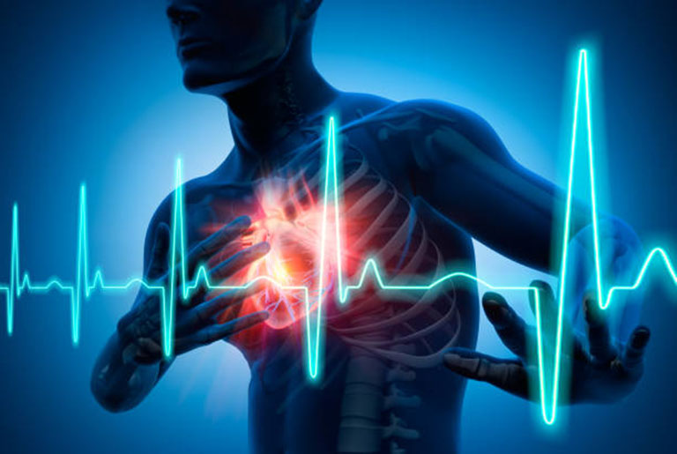
Phân tích Dữ liệu và Mô hình Dự đoán Bệnh Tim
01

Slide 3
Nội dung chính
01
Lí do chọn đề tài
04
Phân tích khám phá dữ liệu
02
Giới thiệu dữ liệu
05
Kiến thức liên quan
03
Tiền xử lý dữ liệu
01

Slide 4
Lí do chọn đề tài
01
01
01
01

Slide 5
Thực trạng :
Nguyên nhân tử vong cao (~17,9 triệu ca/năm).
80% ca tử vong do nhồi máu cơ tim & đột quỵ dần trẻ hoá.
Cần các biện pháp phòng ngừa, phát hiện sớm.
=> Tiềm năng của Học máy trong chẩn đoán bệnh tim:
Phân tích dữ liệu bệnh nhân để phát hiện nguy cơ sớm.
Dự đoán bệnh dựa trên các yếu tố như huyết áp, tiểu đường, mỡ máu.
02

Slide 6
Giới thiệu dữ liệu
01
01
01
01

Slide 7
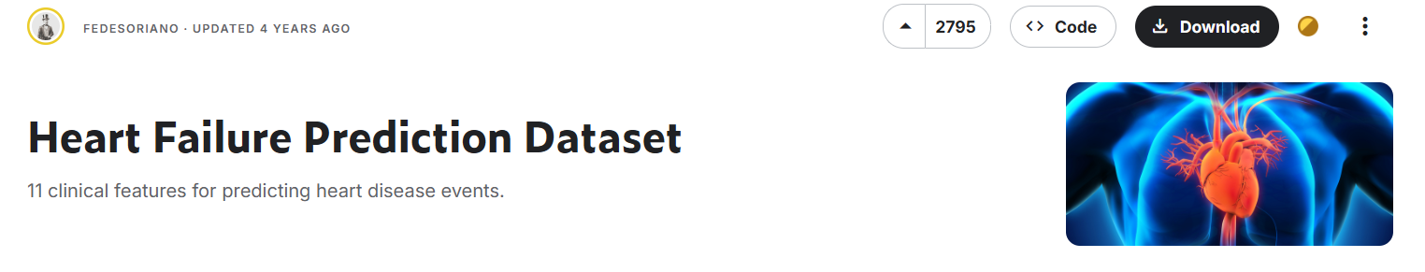
Dataset 01:
Heart Failure Prediction Dataset (Fedesoriano)
Thông tin cơ bản
Nguồn: Kaggle (Fedesoriano)
Ngày tạo: Tháng 9/2021
Nguồn gốc: Tổng hợp từ 5 bộ dữ liệu bệnh tim khác nhau (Cleveland, Hungary, Switzerland, Long Beach VA, Stalog)
Đặc điểm nổi bật
Nội dung dữ liệu
Kết hợp từ nhiều bộ dữ liệu khác nhau
Tập trung vào các chỉ số lâm sàng
Số lượng quan sát: 918 (sau khi loại bỏ bản sao)
Số lượng biến: 11 đặc trưng + 1 biến mục tiêu
Biến mục tiêu: HeartDisease (1: Bệnh, 0: Bình thường)
Biến quan trọng
Tuổi, Giới tính, Huyết áp, Cholesterol, Đường huyết, ECG, Nhịp tim tối đa, Đau thắt ngực do gắng sức, ST chênh
03

Slide 8

Dataset 02:
Heart Disease Dataset (David Lapp)
Thông tin cơ bản
Đặc điểm nổi bật
Nguồn: Kaggle (David Lapp)
Ngày tạo: Từ năm 1988, cập nhật trên Kaggle năm 2019
Nguồn gốc: Dữ liệu từ 4 địa điểm khác nhau (Cleveland, Hungary, Switzerland, Long Beach VA)
Có từ lâu đời, được sử dụng trong nhiều nghiên cứu
Phổ biến với 14 đặc trưng được chọn lọc kỹ lưỡng
Biến quan trọng
Tuổi, Giới tính, Huyết áp, Cholesterol, Đường huyết, ECG, Nhịp tim tối đa, ST chênh, Số mạch máu tô màu, Tình trạng thalassemia
Nội dung dữ liệu
Số lượng quan sát: Không rõ, nhưng thường dùng tập con 303 quan sát từ Cleveland
Số lượng biến: 13 đặc trưng + 1 biến mục tiêu
Biến mục tiêu: target (1: Bệnh, 0: Bình thường)
03

Slide 9
Dataset 03:
Heart Disease Prediction Dataset (Rashad Mammadov)
Thông tin cơ bản
Đặc điểm nổi bật
Nguồn: Kaggle (Rashad Mammadov)
Ngày tạo: Tháng 6/2024
Nguồn gốc: Dữ liệu tổng hợp về các yếu tố nguy cơ bệnh tim từ nhiều nguồn
Bao gồm các yếu tố về lối sống như hút thuốc, uống rượu, tập thể dục, stress
Có phạm vi dữ liệu rộng hơn
Nội dung dữ liệu
Biến quan trọng
Số lượng quan sát: Không rõ, nhưng có nhiều đặc trưng về lối sống
Số lượng biến: 15 đặc trưng + 1 biến mục tiêu
Biến mục tiêu: Heart Disease (1: Bệnh, 0: Bình thường)
Tuổi, Giới tính, Huyết áp, Cholesterol, Nhịp tim, Tình trạng hút thuốc, Uống rượu, Tập thể dục, Béo phì, Căng thẳng, Tiền sử gia đình mắc bệnh tim
03

Slide 10
Danh sách chi tiết cột
ST_Slope | ✅ | ✅ (slope) | ❌ | Độ dốc ST trong ECG
Number of Vessels Colored | ❌ | ✅ (ca) | ❌ | Số mạch máu bị tô màu
Thalassemia | ❌ | ✅ (thal) | ❌ | Mức độ Thalassemia (3: Bình thường, 6: Khiếm khuyết cố định, 7: Khiếm khuyết có thể đảo ngược)
Obesity | ❌ | ❌ | ✅ | Chỉ số béo phì
Smoking | ❌ | ❌ | ✅ | Có hút thuốc không (1: Có, 0: Không)
Alcohol Consumption | ❌ | ❌ | ✅ | Có uống rượu không (1: Có, 0: Không)
Exercise | ❌ | ❌ | ✅ | Có tập thể dục thường xuyên không
Stress Level | ❌ | ❌ | ✅ | Mức độ căng thẳng của bệnh nhân
Family History | ❌ | ❌ | ✅ | Có tiền sử gia đình mắc bệnh tim không
Heart Disease | ✅ | ✅ (target) | ✅ | Biến mục tiêu: 1 (Bệnh), 0 (Không bệnh)
Cột | Fedesoriano | David Lapp | Rashad Mammadov | Mô tả
Age | ✅ | ✅ | ✅ | Tuổi bệnh nhân
Sex | ✅ | ✅ | ✅ | Giới tính (0: Nữ, 1: Nam)
ChestPainType | ✅ | ✅ | ❌ | Loại đau thắt ngực
RestingBP | ✅ | ✅ (trestbps) | ✅ | Huyết áp lúc nghỉ (mmHg)
Cholesterol | ✅ | ✅ (chol) | ✅ | Mức cholesterol (mg/dl)
FastingBS | ✅ | ✅ (fbs) | ❌ | Đường huyết đói (> 120 mg/dl = 1, ngược lại = 0)
RestingECG | ✅ | ✅ (restecg) | ❌ | Kết quả điện tâm đồ khi nghỉ
MaxHR | ✅ | ✅ (thalach) | ✅ | Nhịp tim tối đa đạt được
ExerciseAngina | ✅ | ✅ (exang) | ✅ | Đau thắt ngực do gắng sức (1: Có, 0: Không)
Oldpeak | ✅ | ✅ | ❌ | ST chênh lệch khi tập thể dục
03

Slide 11
Tiền xử lý dữ liệu
01
01
01
01

Slide 12
Tiền xử lý dữ liệu
Dataset 01:
Chuyển đổi dữ liệu danh mục (Sex, ChestPainType, RestingECG, ST_Slope, ExerciseAngina) thành số.
Xử lý giá trị thiếu (Cholesterol) bằng KNN Imputer.
Chuẩn hóa biến số (thalach) bằng MinMaxScaler.
Xóa các dòng dữ liệu trùng lặp.
Lưu dữ liệu đã tiền xử lý vào file mới.

Slide 13
Tiền xử lý dữ liệu
Dataset 02:
Xóa cột không cần thiết: ca, thal
Xử lý dữ liệu thiếu: Kiểm tra và điền giá trị NaN bằng trung vị.
Xóa dữ liệu trùng lặp: Kiểm tra và loại bỏ dòng trùng.

Slide 14
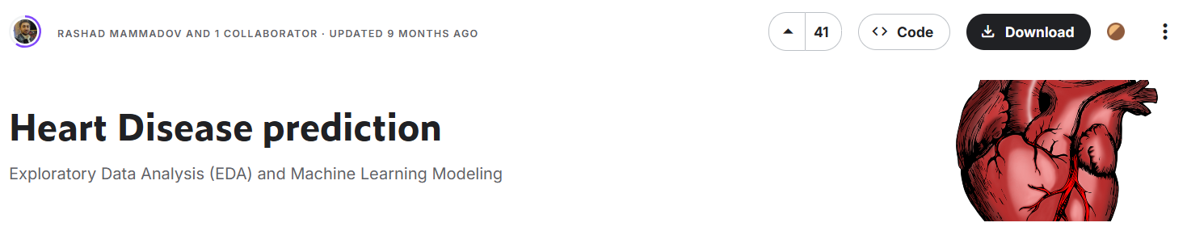
Tiền xử lý dữ liệu
Dataset 03:
Đổi tên các cột theo chuẩn, xóa các cột không cần thiết.
Xử lý giá trị thiếu (Cholesterol, slope, oldpeak) bằng KNN Imputer.
Chuẩn hóa biến số (thalach) bằng MinMaxScaler.
Xóa các dòng dữ liệu trùng lặp.
Lưu dữ liệu đã tiền xử lý vào file mới.

Slide 15
Phân tích khám phá dữ liệu
01
01
01
01

Slide 16
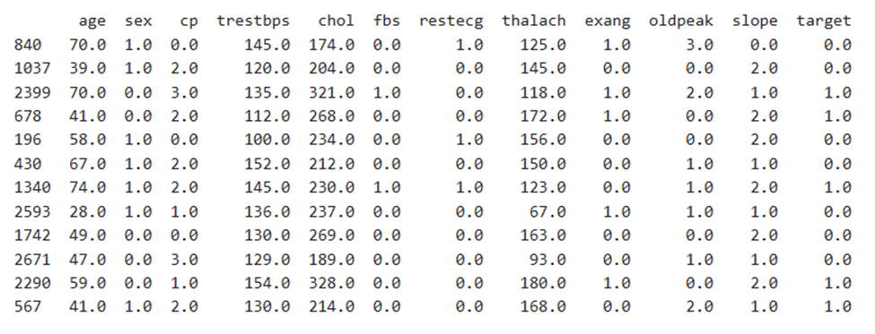
- Số lượng mẫu: 2000
- Số đặc trưng: 12
03

Slide 17
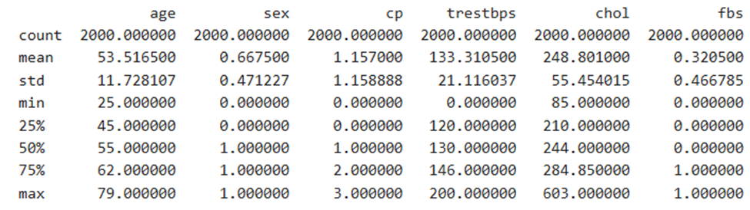
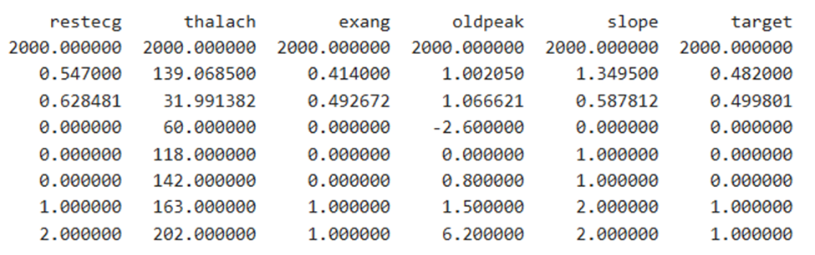

03

Slide 18
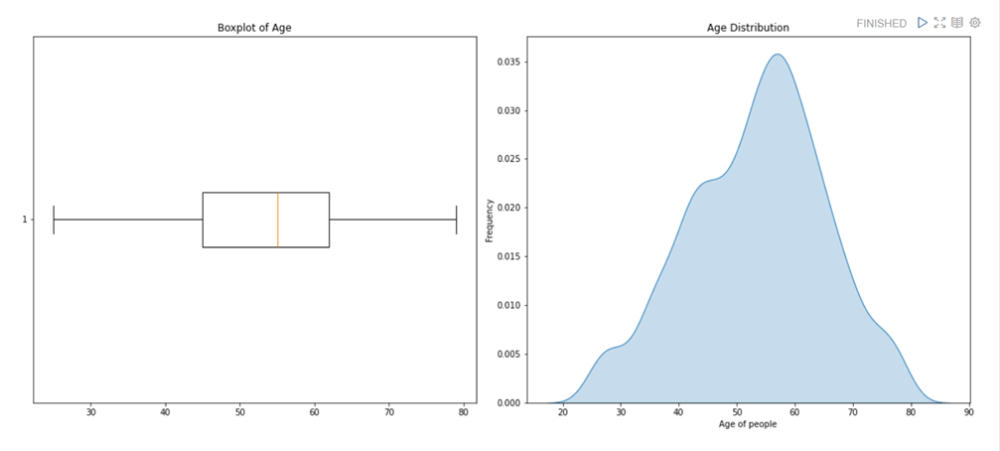
Đặc trưng về độ tuổi (age)
50% dữ liệu tập trung vào khoảng 45-60 tuổi.
Không có giá trị ngoại lệ lớn, dữ liệu tương đối cân bằng.
Phân phối gần với phân phối chuẩn nhưng hơi lệch phải, cho thấy có một số người cao tuổi hơn mức trung bình.

Slide 19
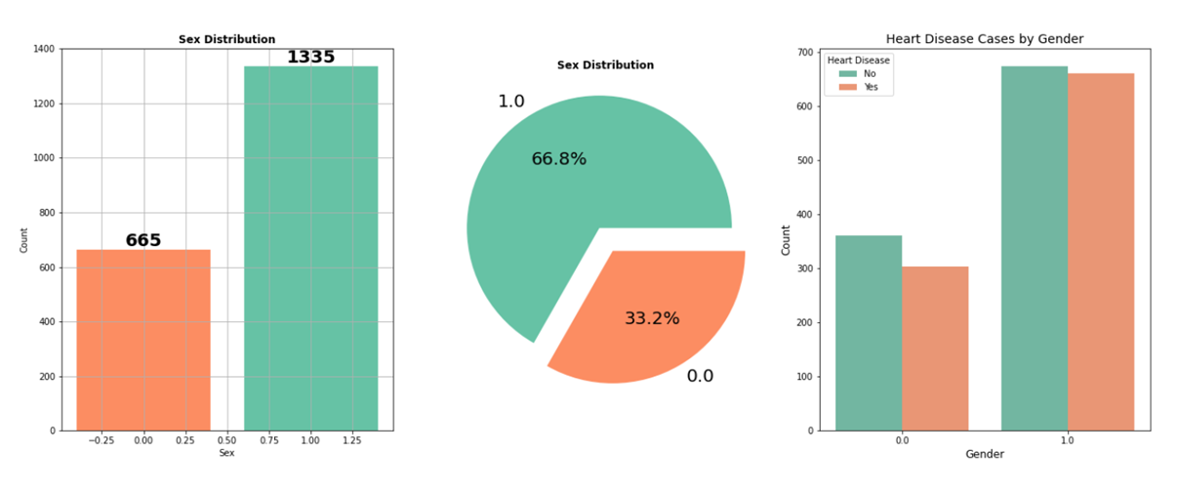
Đặc trưng về giới tính (sex):
Có sự chênh lệch giới tính giữa nam và nữ, với số lượng nam nhiều gấp đôi nữ .
Số người mắc bệnh tim gần bằng số người không mắc bệnh tim.

Slide 20
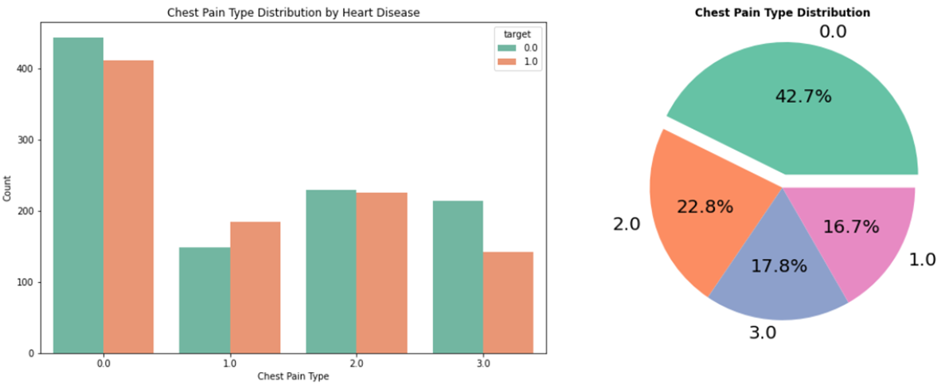
Đặc trưng về Loại đau ngực (cp):
ASY: Không triệu chứng(0),
TA: Đau thắt ngực điển hình(1),
ATA: Không điển hình(2),
NAP: Không do đau thắt ngực(3).
ASY là loại phổ biến nhất, cho thấy nhiều bệnh nhân có vấn đề về tim mà không có triệu chứng rõ ràng.

Slide 21
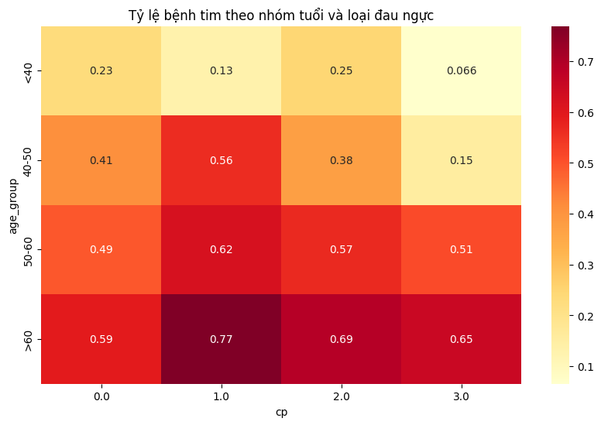
Xu hướng theo nhóm tuổi:
Tỷ lệ bệnh tim có xu hướng tăng dần theo độ tuổi, đặc biệt ở nhóm tuổi từ 40-50 (0.59) và 30-60 (0.77). Điều này phù hợp với nghiên cứu y khoa rằng nguy cơ mắc bệnh tim thường tăng theo tuổi tác.
Biến động tỷ lệ:
Có sự biến động đáng kể trong tỷ lệ bệnh tim, từ thấp nhất là 0.05 đến cao nhất là 2.0. Giá trị 2.0 có vẻ bất thường và cần kiểm tra lại tính hợp lệ của dữ liệu.
ASY: Không triệu chứng(0), TA: Đau thắt ngực điển hình(1), ATA: Không điển hình(2), NAP: Không do đau thắt ngực(3).
03

Slide 22
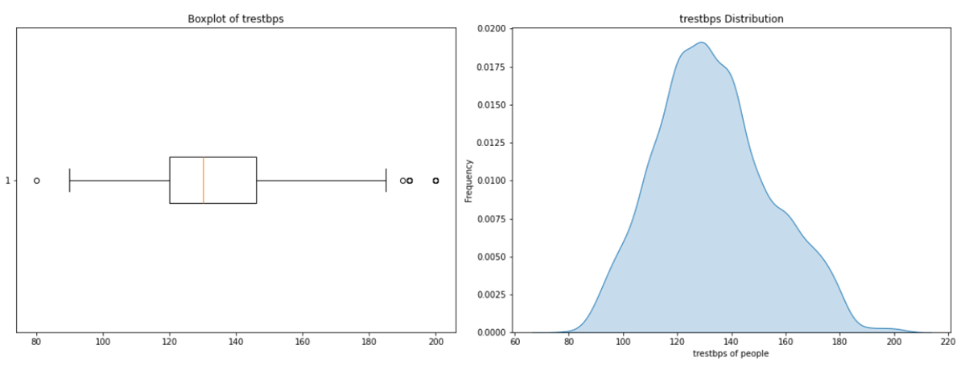
Đặc trưng về Huyết áp lúc nghỉ ngơi (trestbps):
Huyết áp tâm thu lúc nghỉ ngơi (trestbps): Dữ liệu cho thấy huyết áp tâm thu lúc nghỉ ngơi của người trong mẫu có phân phối gần như chuẩn, với giá trị trung bình nằm trong khoảng 120-140.
Điểm ngoại lệ: Có một số người có huyết áp tâm thu lúc nghỉ ngơi rất thấp hoặc rất cao,

Slide 23
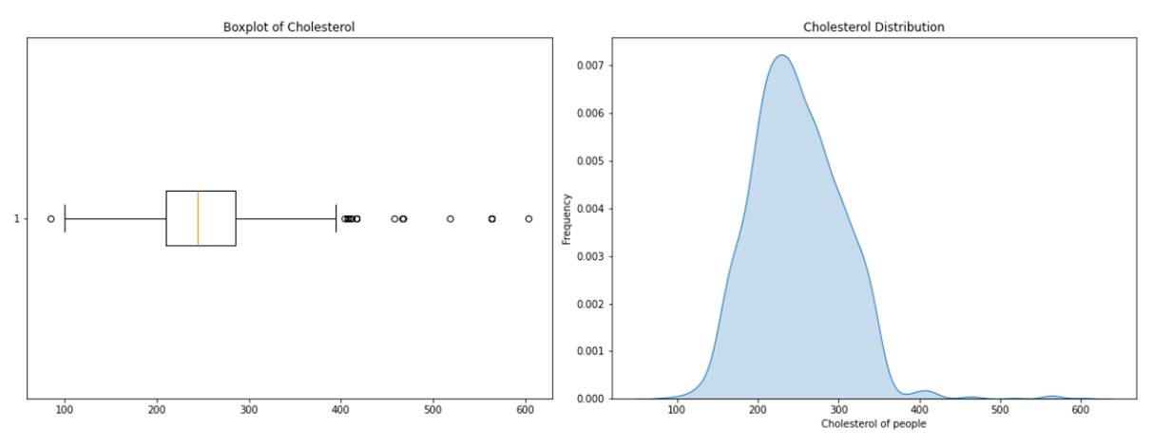
Đặc trưng về Lượng Cholesterol (chol):
Dữ liệu cho thấy lượng cholesterol của nhóm người này có phân phối lệch phải, với nhiều người có mức cholesterol cao hơn mức trung bình.
Có một số người có mức cholesterol rất cao, cần được chú ý.
Mức cholesterol cao là một yếu tố nguy cơ của bệnh tim mạch.

Slide 24
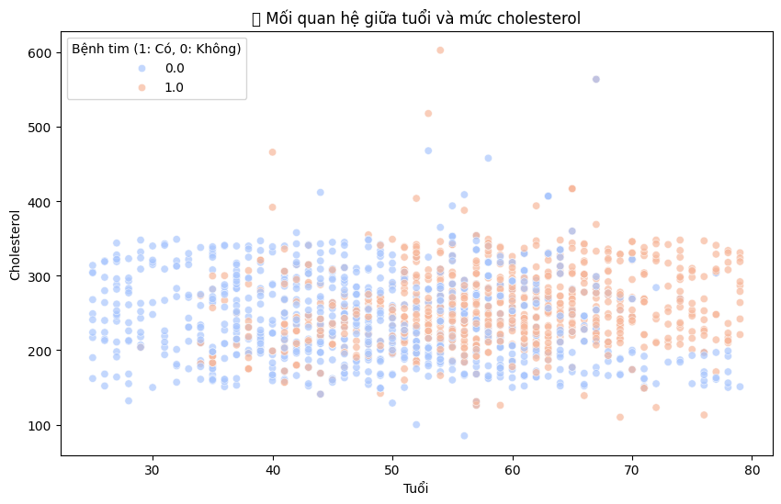
Phần lớn chấm đỏ tập trung trong khu vực (50,200) đến (80,380)
Điều này cho thấy không có sự tuyến tính hoặc chưa rõ ràng giữa age và chol.
phần lớn người bệnh tim là những người trên 50 tuổi
03

Slide 25
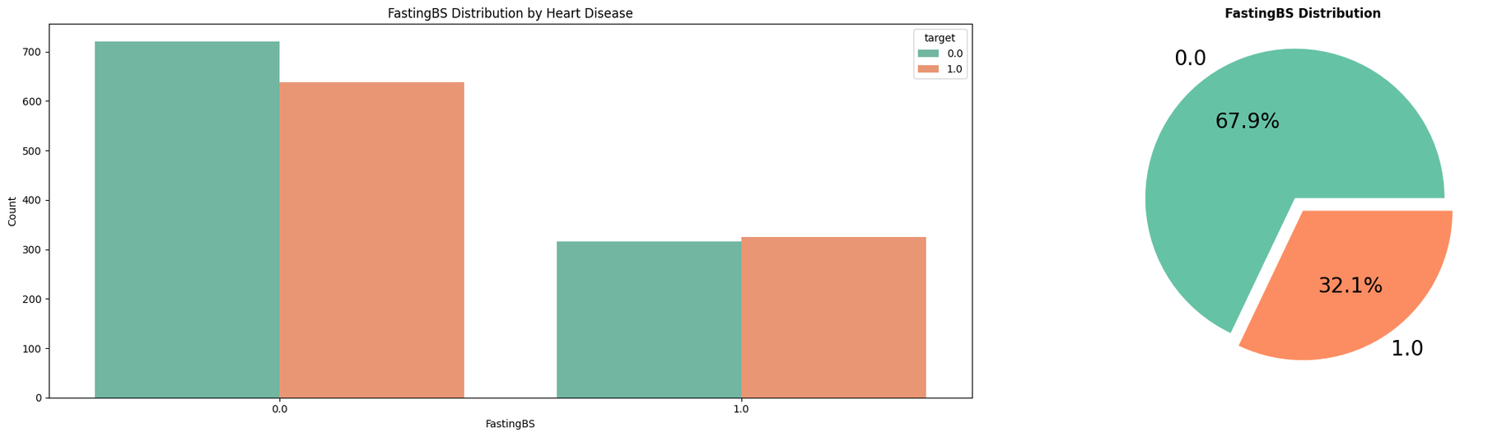
Đặc trưng về Lượng đường trong máu (fbs):
Đối với những người có FastingBS = 1 (đường huyết cao), số lượng người mắc bệnh và không mắc bệnh khá tương đồng, nhưng có xu hướng gần bằng nhau.
Đối với những người có FastingBS = 0 (đường huyết bình thường), số lượng người không mắc bệnh tim cao hơn một chút so với số người mắc bệnh.

Slide 26
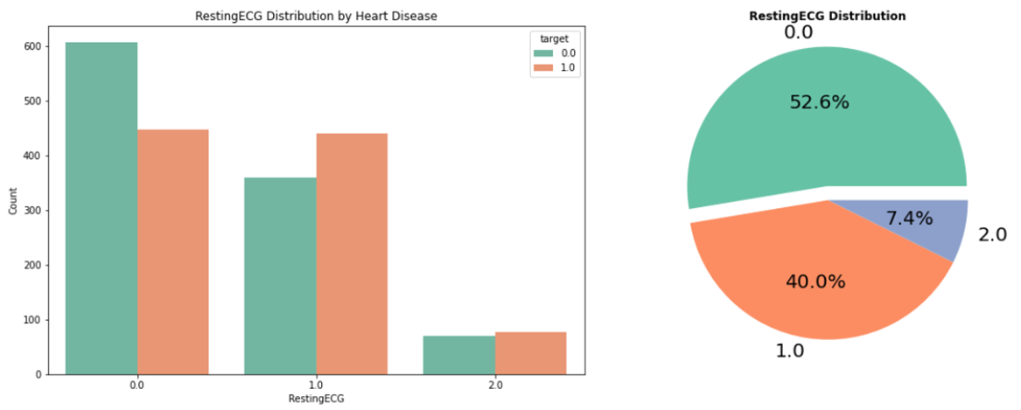
Đặc trưng về Kết quả điện tâm đồ khi nghỉ ngơi (restecg):
RestingECG = 0 và 1 chiếm phần lớn dữ liệu, trong đó nhóm không mắc bệnh nhiều hơn một chút ở cả hai trường hợp.
RestingECG = 2 ít gặp nhất (7.4%) nhưng có xu hướng liên quan nhiều hơn đến bệnh tim.

Slide 27
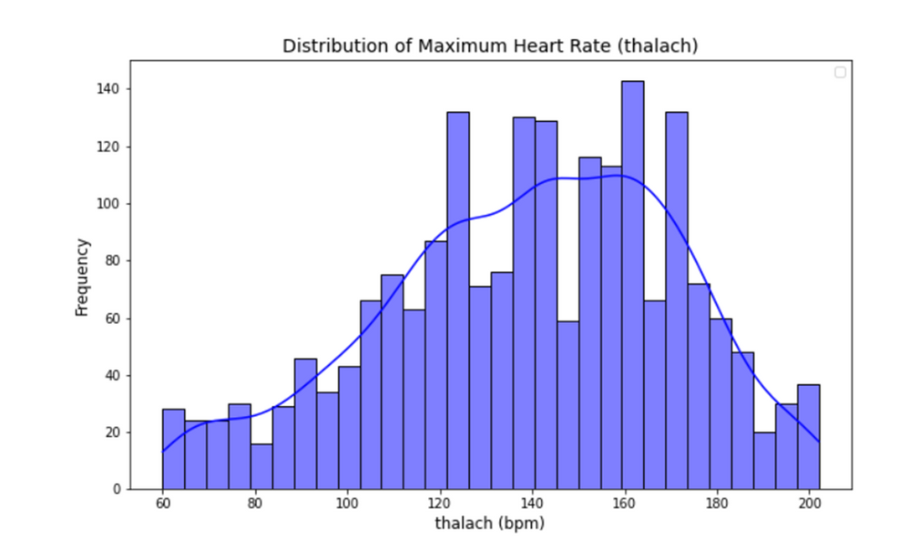
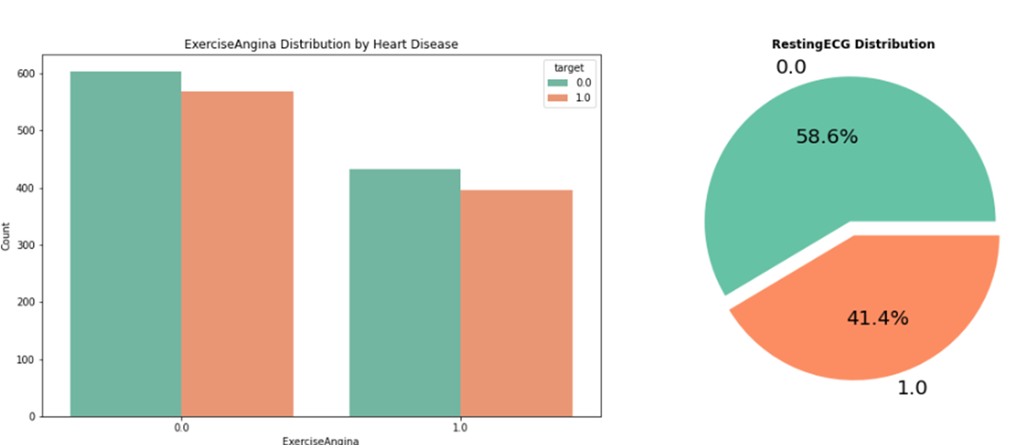
Đặc trưng về
Nhịp tim tối đa đạt được (thalach):
Cơn đau thắt ngực do tập thể dục
Nhịp tim tối đa có phân bố chuẩn, cần kiểm tra thêm mối quan hệ với bệnh tim.
ExerciseAngina có ảnh hưởng đến nguy cơ mắc bệnh, nhóm có đau thắt ngực khi gắng sức có tỷ lệ mắc bệnh cao hơn.
RestingECG chủ yếu thuộc nhóm 0 và 1, có thể ảnh hưởng đến nguy cơ mắc bệnh nhưng cần phân tích sâu hơn.

Slide 28
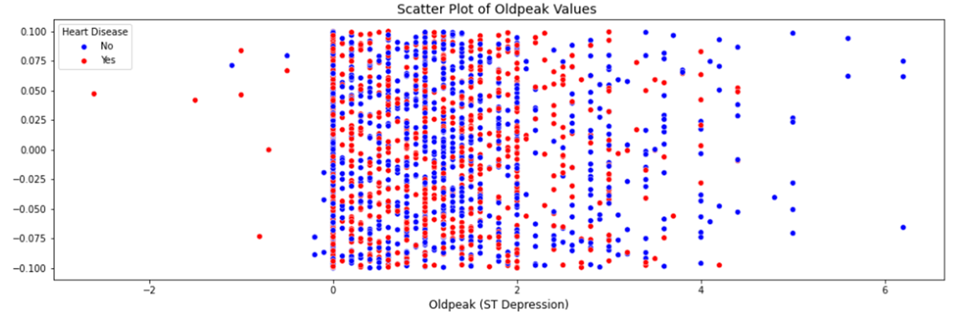
Đặc trưng về Mức độ chênh ST khi tập thể dục so với lúc nghỉ ngơi (oldpeak):
Khi Oldpeak tăng (>2), số lượng điểm xanh (No) có vẻ chiếm ưu thế hơn điểm đỏ, cho thấy những người có mức ST Depression cao hơn thường không mắc bệnh tim.

Slide 29
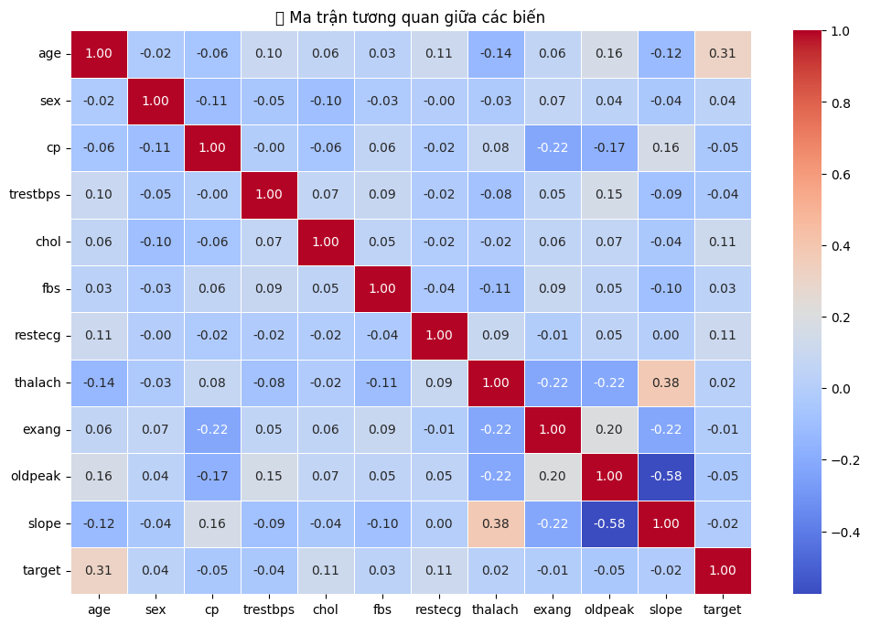
Phân tích tương quan giữa các biến:
Mối tương quan yếu đến trung bình:
Đa số các biến có hệ số tương quan gần 0 (từ -0.14 đến 0.43), cho thấy mối quan hệ tuyến tính yếu hoặc không đáng kể.
Biến target :
Tương quan yếu với hầu hết biến, cao nhất với age (0.31) và chol (0.13), phù hợp với nghiên cứu về nguy cơ bệnh tim tăng theo tuổi và cholesterol.
Các biến như cp (loại đau ngực) và thalach (nhịp tim tối đa) có tương quan thấp (0.05–0.11), cần xem xét thêm yếu tố phi tuyến.

Slide 30
01
Kiến thức liên quan
01
01
01

Slide 31
Nguyên tắc suy tim
Định nghĩa và Tổng quan
Các loại Suy tim
Suy tim (CHF) là tình trạng tim không bơm đủ máu để đáp ứng nhu cầu cơ thể.
Không có nghĩa là tim ngừng đập mà là suy giảm khả năng bơm máu.
Đây là tình trạng mãn tính, nghiêm trọng và cần chăm sóc y tế.
Suy tim trái (phổ biến hơn) :cần điều trị bằng thuốc và thay đổi lối sống.
HFrEF: Phân suất tống máu giảm (<40%)
HFpEF: Phân suất tống máu bảo tồn (≥50%)
Suy tim phải : thường liên quan đến bệnh phổi hoặc suy tim trái tiến triển, cần can thiệp sớm để tránh biến chứng.
Suy tim toàn bộ : là giai đoạn nặng nhất, bệnh nhân cần hỗ trợ y tế liên tục.
Nguyên nhân gây Suy tim
Triệu chứng Thường gặp
Nguyên nhân phổ biến: Bệnh động mạch vành (CAD), nhồi máu cơ tim, huyết áp cao, tiểu đường, béo phì, bệnh van tim.
Nguyên nhân ít gặp: Dị tật tim bẩm sinh, nhiễm trùng, lối sống không lành mạnh (rượu, thuốc lá).
Khó thở, mệt mỏi, sưng phù chân, khó thở khi nằm, nhịp tim nhanh, ho dai dẳng.
04

Slide 32
Chỉ số Y khoa Quan trọng
Huyết áp (BP)
Nhịp tim (HR)
Huyết áp cao là một trong những yếu tố nguy cơ chính, gây căng thẳng cho tim và dẫn đến suy tim.
Huyết áp cao: SBP ≥ 120 mmHg hoặc DBP ≥ 80 mmHg → Nguy cơ suy tim.
Nhịp tim quá nhanh (Tachycardia >100 bpm) hoặc quá chậm (Bradycardia <60 bpm) đều có thể là dấu hiệu của rối loạn nhịp tim, nguy cơ suy tim.
Phân suất tống máu (EF)
Chỉ số khối cơ thể (BMI)
EF giúp đánh giá khả năng bơm máu của tim, từ đó xác định loại suy tim và mức độ nghiêm trọng.
Bình thường: 50 - 70%.
HFrEF: < 40%, HFpEF: ≥ 50%.
Béo phì (BMI >30) làm tăng áp lực lên tim, thúc đẩy sự phát triển của suy tim.
04

Slide 33
Một số Bài báo Nghiên cứu về Dự đoán Bệnh tim
Thuật toán Phân loại Chính
Các Bài báo Nghiên cứu về Dự đoán Bệnh tim
Hồi quy Logistic: Thường được sử dụng như một mô hình cơ sở.
Cây Quyết định: Được khám phá vì khả năng diễn giải của chúng.
Random forest (Random forest): Thường đạt được độ chính xác cao và là một lựa chọn phổ biến.
Support Vector Machine (SVM): Cũng cho thấy kết quả hứa hẹn trong nhiều nghiên cứu.
K-Nearest Neighbors (KNN): Được khám phá như một kỹ thuật phân loại khác.
Mạng nơ-ron nhân tạo (ANN) / Perceptron đa lớp (MLP): Ngày càng được sử dụng vì khả năng mô hình hóa các mối quan hệ phi tuyến tính phức tạp.
XGBoost: Một thuật toán tăng cường độ dốc được biết đến với hiệu suất cao.
Nghiên cứu (Tác giả, Năm) | Bộ dữ liệu đã sử dụng | Các Thuật toán Chính đã Áp dụng | Độ chính xác/Chỉ số Chính được Báo cáo
Zeng (2023) | Fedesoriano | Cây quyết định, KNN, SVM, XGBoost | SVM: Độ chính xác 88,8%
Alotaibi (2019) 5 | Tập con của Fedesoriano | Random Forest | Độ chính xác 89,14%
Scholarly Review Online (2023/2024) | Fedesoriano | Random forest, XGBoost | RF: 92,90%, XGB: 91,56% Độ chính xác
04

Slide 34
Kết Luận
Trong báo cáo này, chúng tôi đã tiến hành phân tích ba bộ dữ liệu liên quan đến dự đoán bệnh tim, bao gồm Heart Failure Prediction Dataset (Fedesoriano), Bộ dữ liệu Bệnh tim (David Lapp) và Dự đoán Bệnh tim (Rashad Mammadov). Việc khám phá chi tiết về nguồn gốc, bối cảnh và các biến của từng bộ dữ liệu giúp hiểu rõ đặc điểm của dữ liệu đầu vào, từ đó làm cơ sở cho các bước xử lý và phân tích sau này.
Tóm lại, nghiên cứu này góp phần làm rõ cách dữ liệu y tế có thể được phân tích và sử dụng để hỗ trợ dự đoán bệnh tim. Kết quả thu được có thể là nền tảng cho các nghiên cứu sâu hơn nhằm phát triển các mô hình chính xác và tối ưu hơn trong lĩnh vực chăm sóc sức khỏe.
04

Slide 35
Thank You For Watching
10

